Slide 1
臺北市士林區三玉國小
113學年度畢業生市長獎申請說明會
114年2月22日 教務處

Slide 2
受獎學生資格
第一類成績優良市長獎：依成績考查辦法產生之各畢業班第一名，113學年度計5名。
第二類傑出市長獎：經畢業生傑出市長獎審查委員會議評選通過，名額為畢業班級總數的三分之一，並採無條件進位計算。113學年度計2名。
傑出市長獎與成績優良市長獎只能擇一領取，故依審查委員會議評選錄取之申請者，若已獲班級成績優良第一名市長獎，則傑出市長獎由備取第一位依序遞補之。

Slide 3
第二類傑出市長獎申請資格
受推薦學生之品格和日常生活表現，列為基本條件，若在校內曾發生過重大違規事項，有具體事證者，得取消其受審資格。
表現傑出市長獎之申請，含語文創作類、科學類、體育類、藝文類(美術音樂競賽)和勵志類五類，每一類別皆可擇最優之三項獎項計分，分五類採計，合併計分。

Slide 4
第二類傑出市長獎審查流程

Slide 5
初審時間
受理單位：六年級各班導師。
收件時間：114年4月25日(五)~5月2日(五) 16:00前。
評審委員：六年級各班導師。

Slide 6
初審細則1
班級內每位學生皆可申請（可至三玉國小首頁下載相關申請檔案，共四個）
  附件一：113學年度三玉國小傑出市長獎審查比賽項目評分原則
  附件二：113學年度三玉國小畢業生傑出市長獎積分表
  附件三：113學年度三玉國小畢業生傑出市長獎特殊優良事蹟表
  附件四：113學年度三玉國小各項競賽成績證明

Slide 7
初審細則2
級任導師依據「本校傑出市長獎審查比賽項目評分原則」審核分數後，於紙本申請表簽名。
未依教務處規定格式、任意更改教務處規定檔案格式、證明文件未依序排列並編號之申請件，一律於初審階段便不受理。
證明文件補交期限為114年5月2日(五)16:00前，逾期不受理。

Slide 8
初審細則3
填妥申請積分表並檢附相關證明文件正/影本（證明文件應交正本由導師核對後發還），交由級任導師審核，若無法檢附證明文件，填寫附件四各項競賽成績證明單交相關教師簽章。
  繳交方式：將以下資料放置於信封袋內繳交給各班導師。
  申請積分表紙本
  相關證明文件正/影本(若證明文件為獎牌或獎盃無法影印者需拍照檢附照片證明）
  電子檔(上述兩項掃描檔存於隨身碟→證明文件掃描順序請依照積分表排列)

Slide 9
補充：積分表填寫說明
每一項比賽需提出證明文件，例如獎狀、獎牌及書面記錄。
此評分原則以主管教育行政機關主辦(教育局或教育部)之比賽為主，除投稿作品被刊登給1分以外，其餘皆列為特殊優良事蹟。
參加比賽獎狀頒發之單位須為教育主管機關（教育部或教育局）才可採計積分。

Slide 10
補充：積分表填寫說明
體育音樂類比賽：
  考量非所有運動賽事皆由教育單位承辦，若該運動賽事屬「臺北市教育局體育獎勵金」(亞奧比賽)的項目，亦可列入計算，惟分數仍需經過審議委員會認定。
  分區運動會採「士林區(或其他區)」計分，市小運採「臺北市」計分，全小運為「全國性」計分。
  臺北市音樂比賽採「臺北市」計分，全國音樂比賽採「全國性」計分。

Slide 11
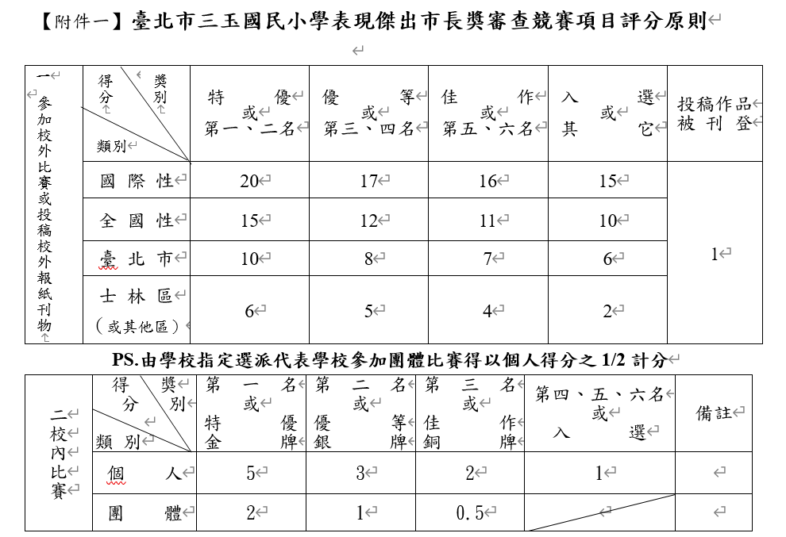

Slide 12
補充：積分表填寫說明
「寫字比賽」一律列入「語文創作類」採計。
「臺北市美術創作展」不列入計分，季展得名者採計臺北市第一名10分。
「天母水道祭祈福卡比賽」只採計校內核發之獎狀，草山生態文史聯盟、區公所或教育局核發獎狀不予計分，避免同一件作品重複計分。
同件作品(如美術、書法、手工書…作品)參加各階段競賽，擇一最優分數採計。非同件作品(如運動、現場藝文競賽…賽事)參加任一階段獲獎，皆採計。

Slide 13
補充：積分表填寫說明
「勵志類獎狀」須經教育主管機關（教育部或教育局）審查會通過後頒發之獎狀始得採計積分。Ex.模範生、孝親楷模、禮儀楷模、才藝甄選...等，列為優良事蹟不納入計分。
若遇獎項獎別名稱與本辦法不一致之比賽(如本土語學藝競賽取前6名後才是優等)，採轉換後等第計分。如：1.2名列特優，3.4名列優等，5.6名列佳作，「優等」列為入選。
轉入生於他校領取之校內獎項不予採計。

Slide 14
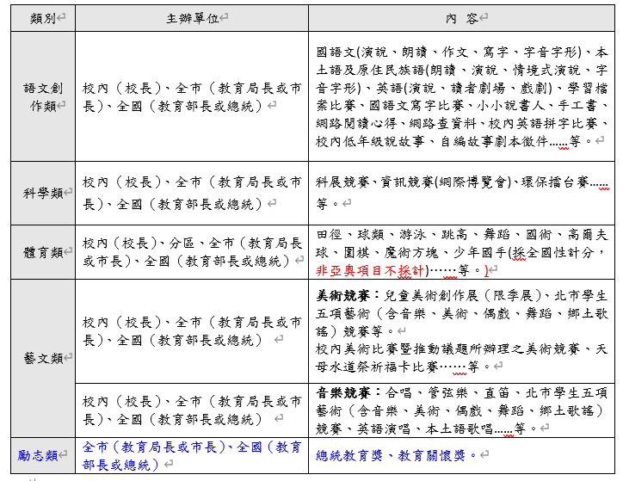

Slide 15
複審時間
承辦單位：教務處。
收件時間：114年5月2日(五)16:00前，導師送交教務處註冊組彙整。
複審時間：114年5月28日(三)12點10分。

Slide 16
複審細則1
複審評審委員：基於利益迴避原則，下述人員凡與受評選學生有五親等以內關係者，一律不可列名為審查委員。
  校長
  四處室主任
  家長會長
  一至五年級家長代表和學年代表各1名
  六年級專任科任老師

Slide 17
複審細則2
申請積分表基於公平公正原則，教務處於複審時應將申請人姓名改由代號表示。
所有申請文件於複審會議中公開審核，得印製附件二積分表供委員參核。
所有評審委員逐一審理每件申請積分及證件，級任老師必要時須列席說明。
評審委員參考申請者積分高低、在校綜合表現，進行排序。同分者以特殊優良事蹟表現作為參考依據。

Slide 18
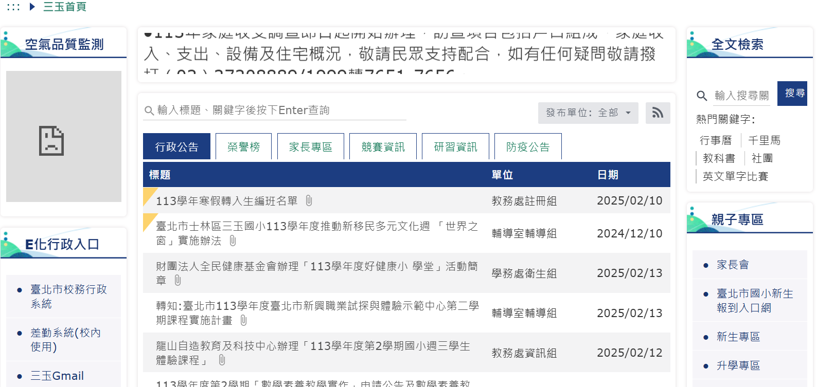
～感謝聆聽～ 記得要在時程內送件哦！
詳細辦法和附件都可以在【三玉首頁→升學專區】下載參閱☺

